Slide 1
Що таке
суспільство?

Slide 2
Чи може людина жити поза
суспільством?

Slide 3
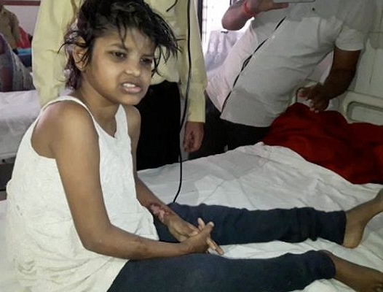
8-річну дівчинку знайшли у шахті джунглів в Індії.
Вона була без одягу, не вміла говорити і ходила тільки рачки.
Чому?

Slide 4
СУСПІЛЬСТВО
СПІЛКУВАННЯ
СПІЛЬНОТА

Slide 5
СУСПІЛЬСТВО –
це спільнота людей, які взаємодіють між собою і впливають одне на одного.

Slide 6
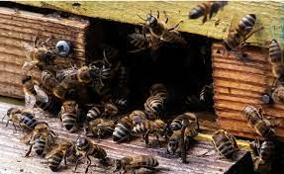
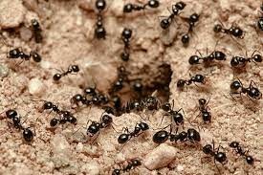
Спільноти у природі

Slide 7
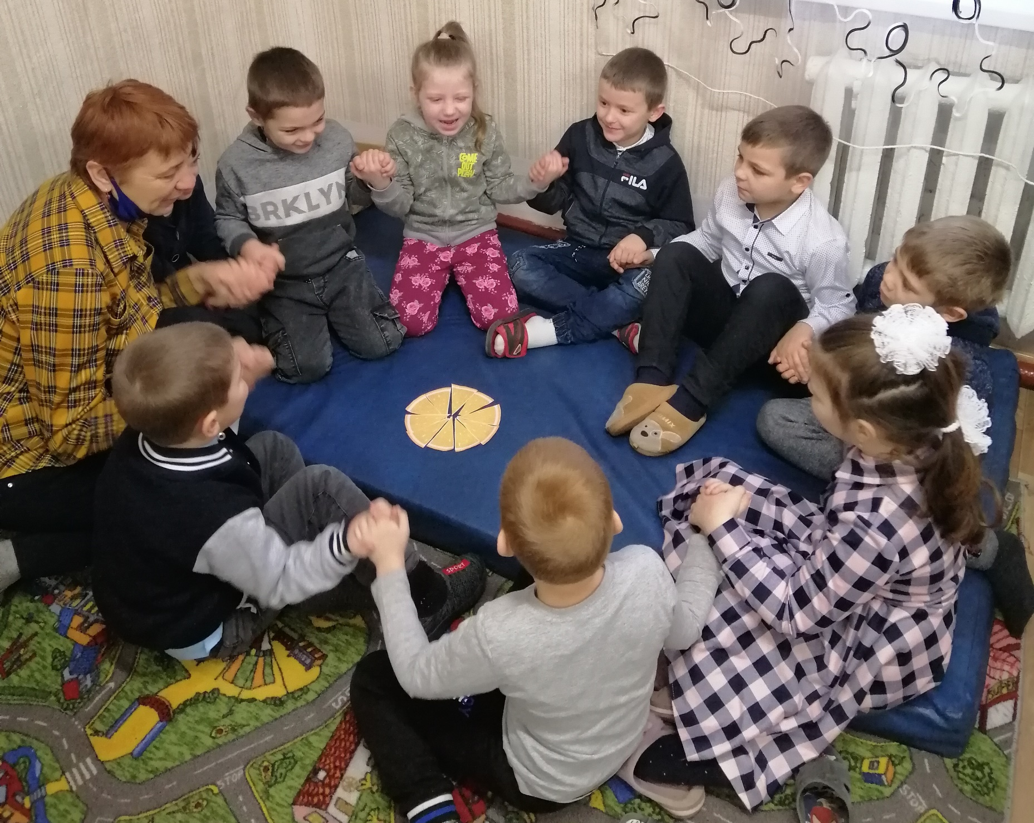
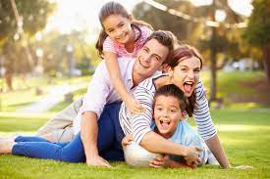
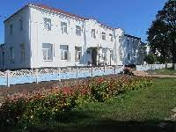
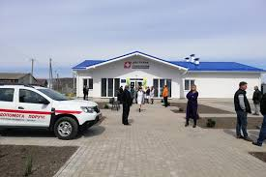
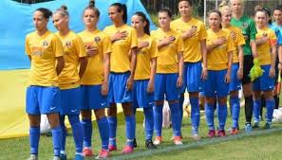
Спільноти людей

Slide 8
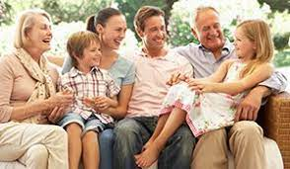
Основа суспільства – СІМ’Я

Slide 9
Чого навчають тебе у твоїй сім’ї?
Як рідні допомагають тобі?
Як подарувати радість кожному із родинного кола?

Slide 10
Виконай завдання у робочому зошиті
Ст. 5 (впр.1, 2, 3)

